Slide 1
国際ロータリー（RI）の話
RIR3 E/MGA
RI理事エレクト
PDG 佐藤芳郞
(岡山南RC)

Slide 2
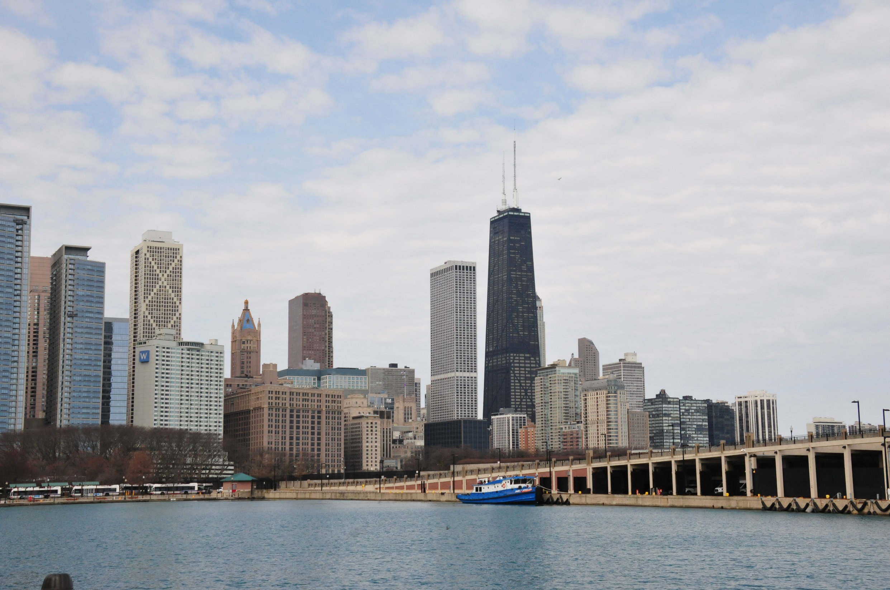
Windy City

Slide 3
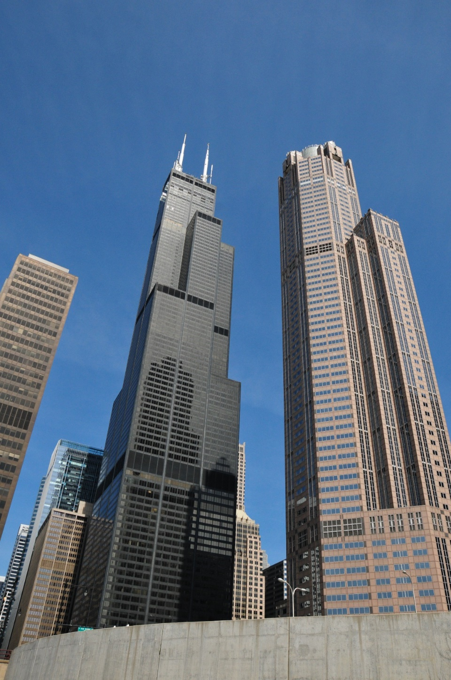
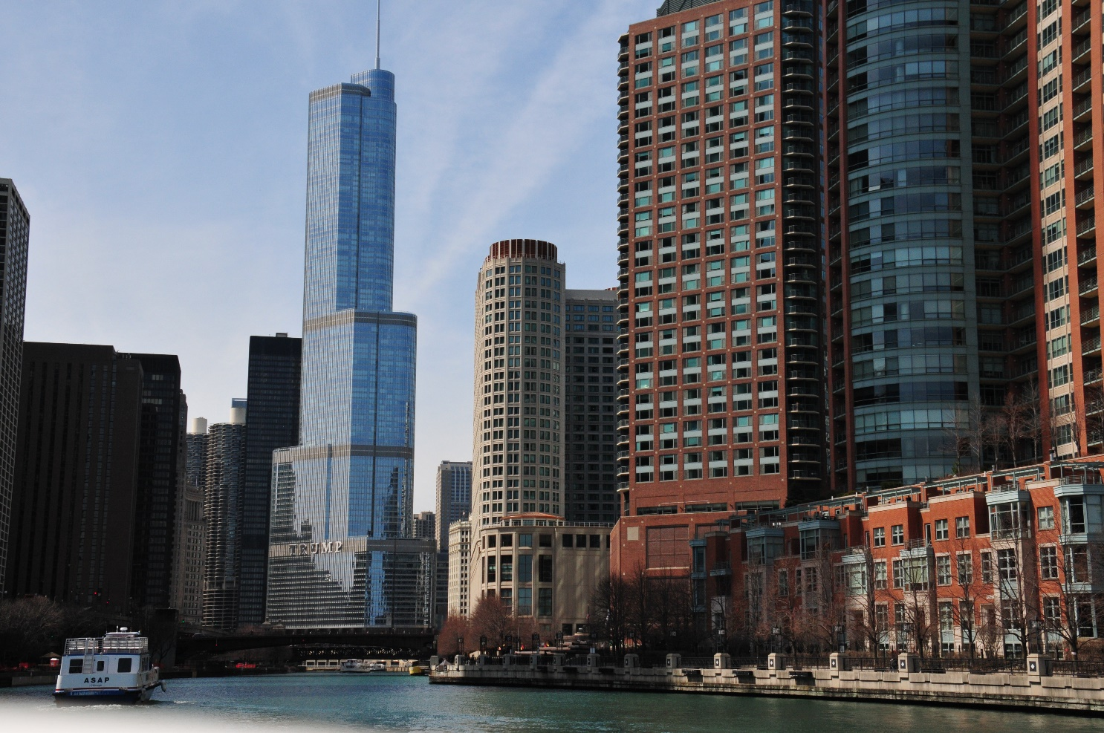
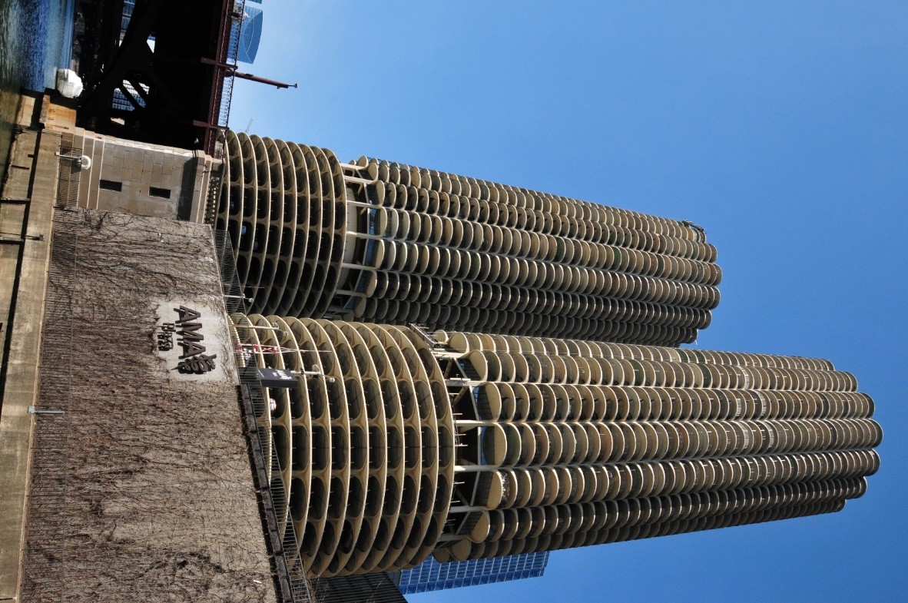
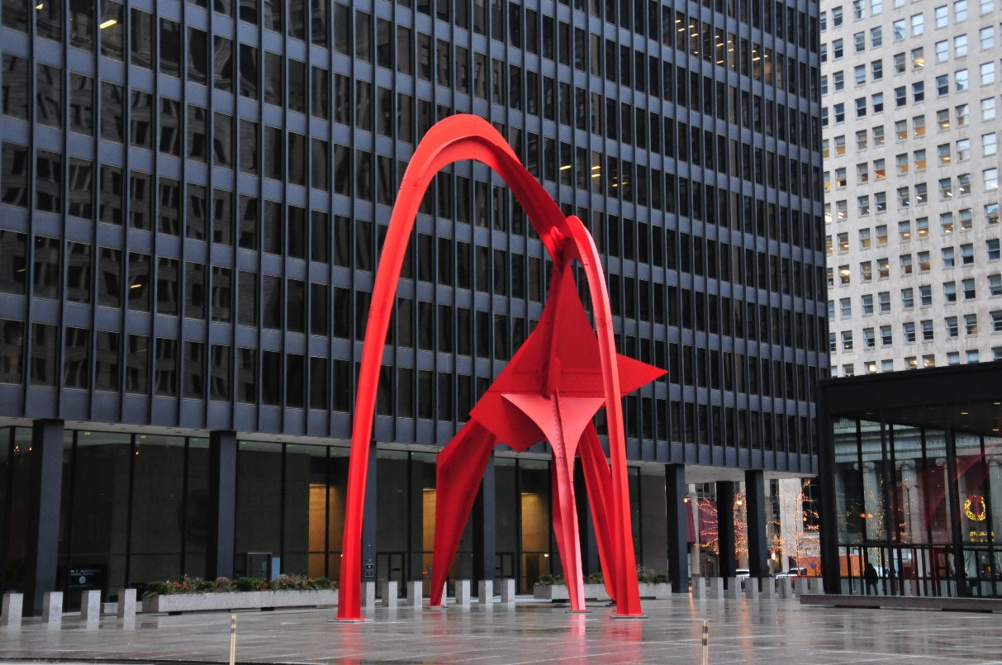
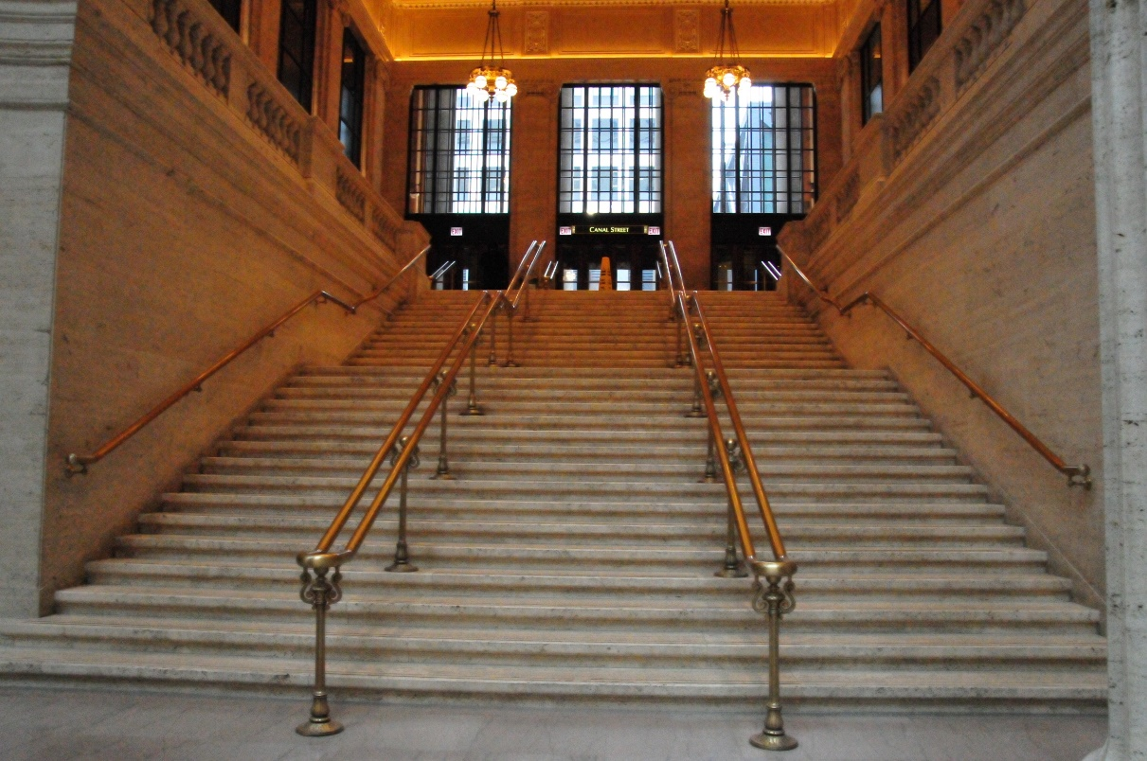
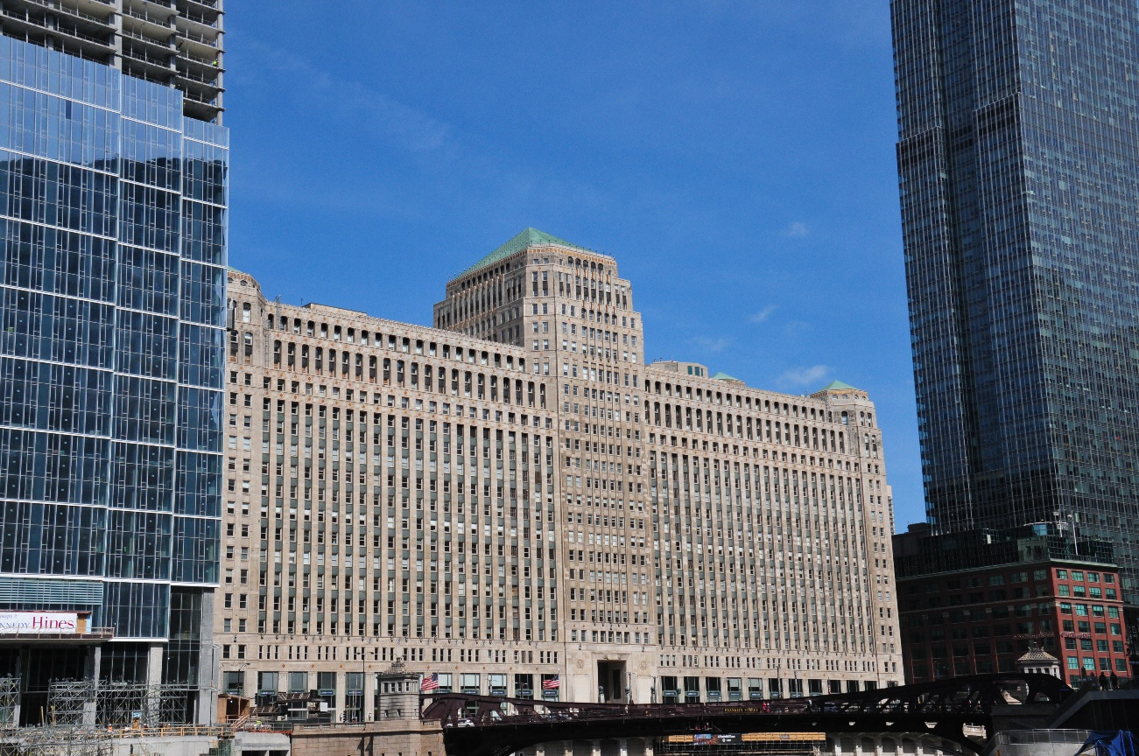

Slide 4
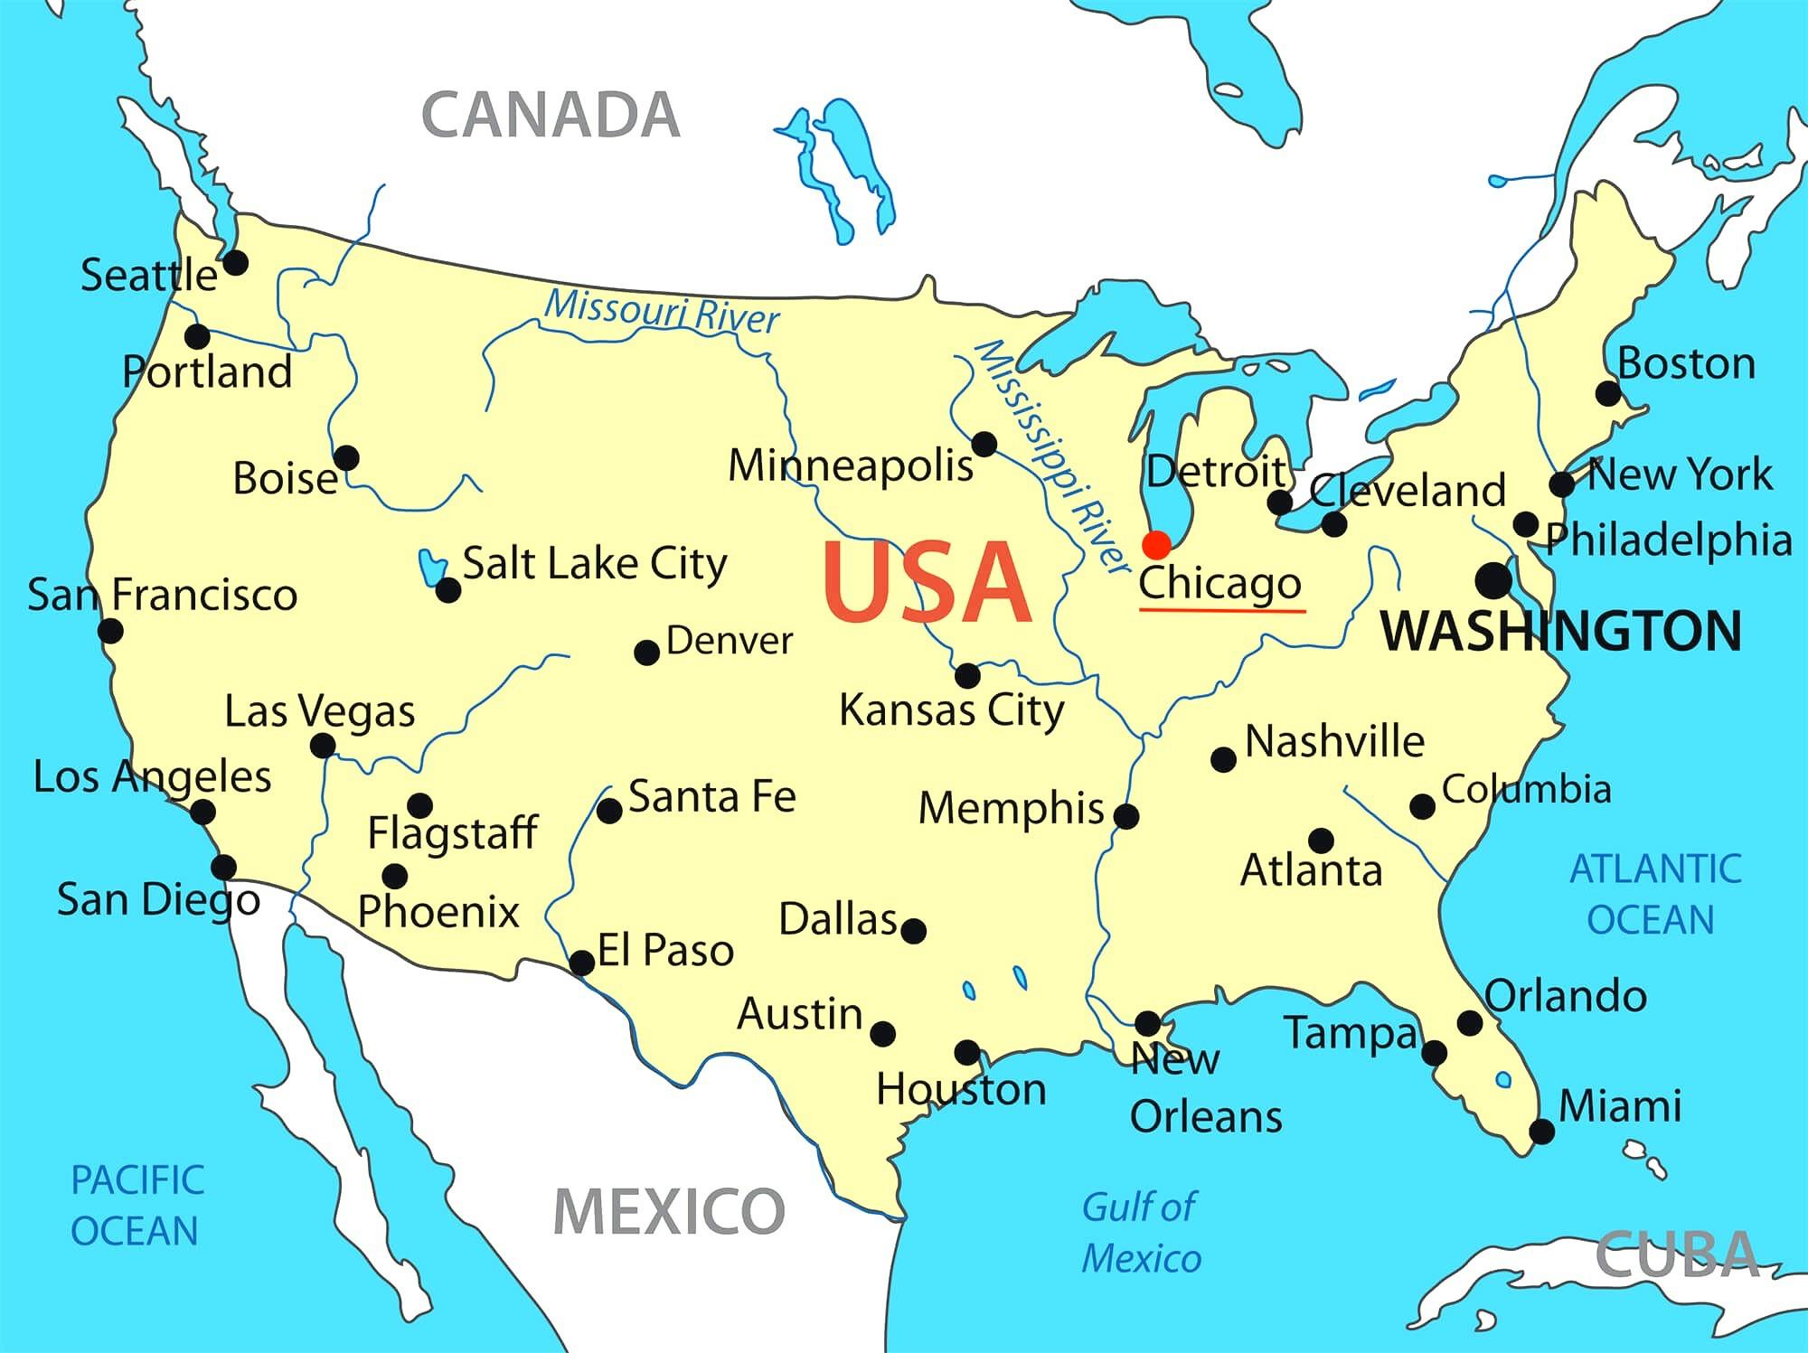
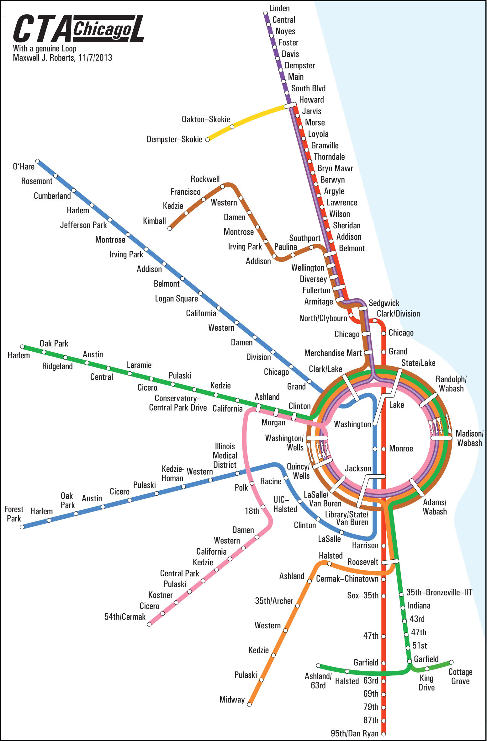
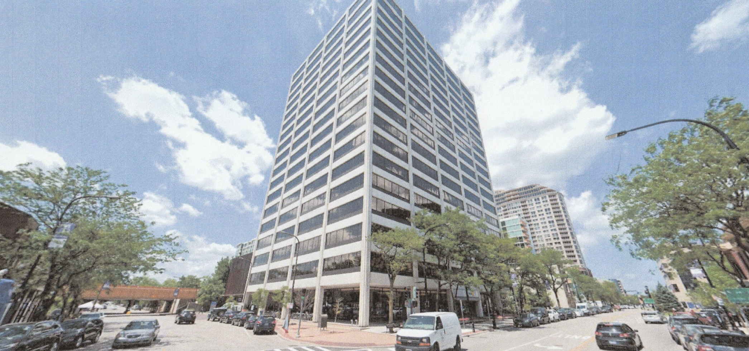
Evanston
One Rotary Center

Slide 5
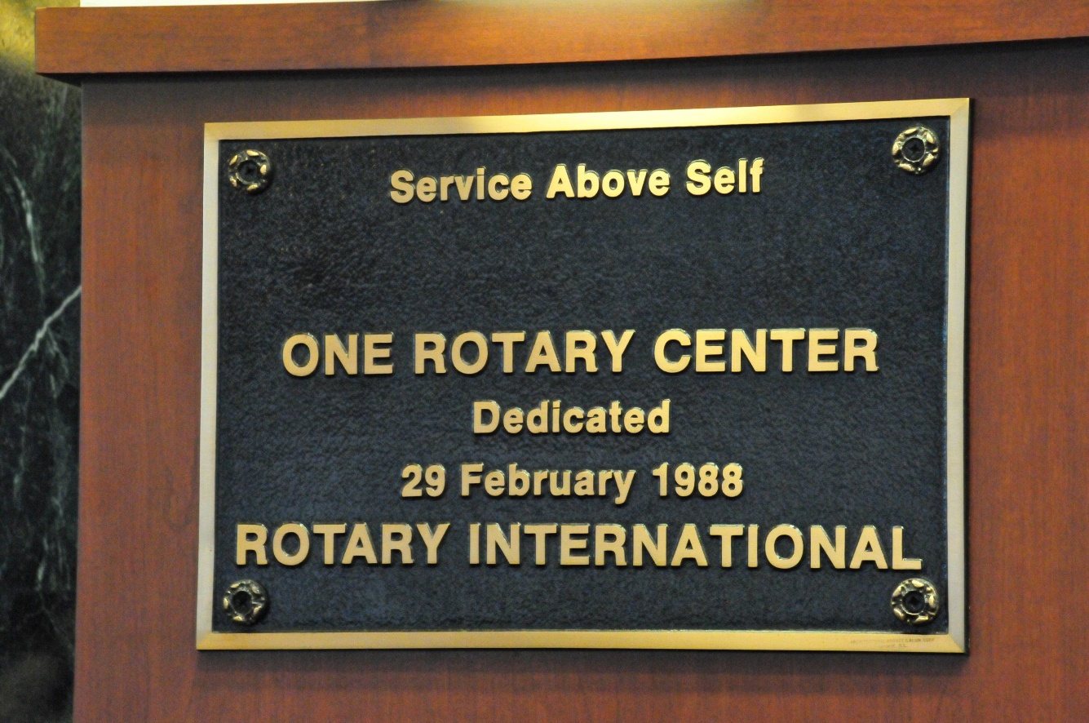
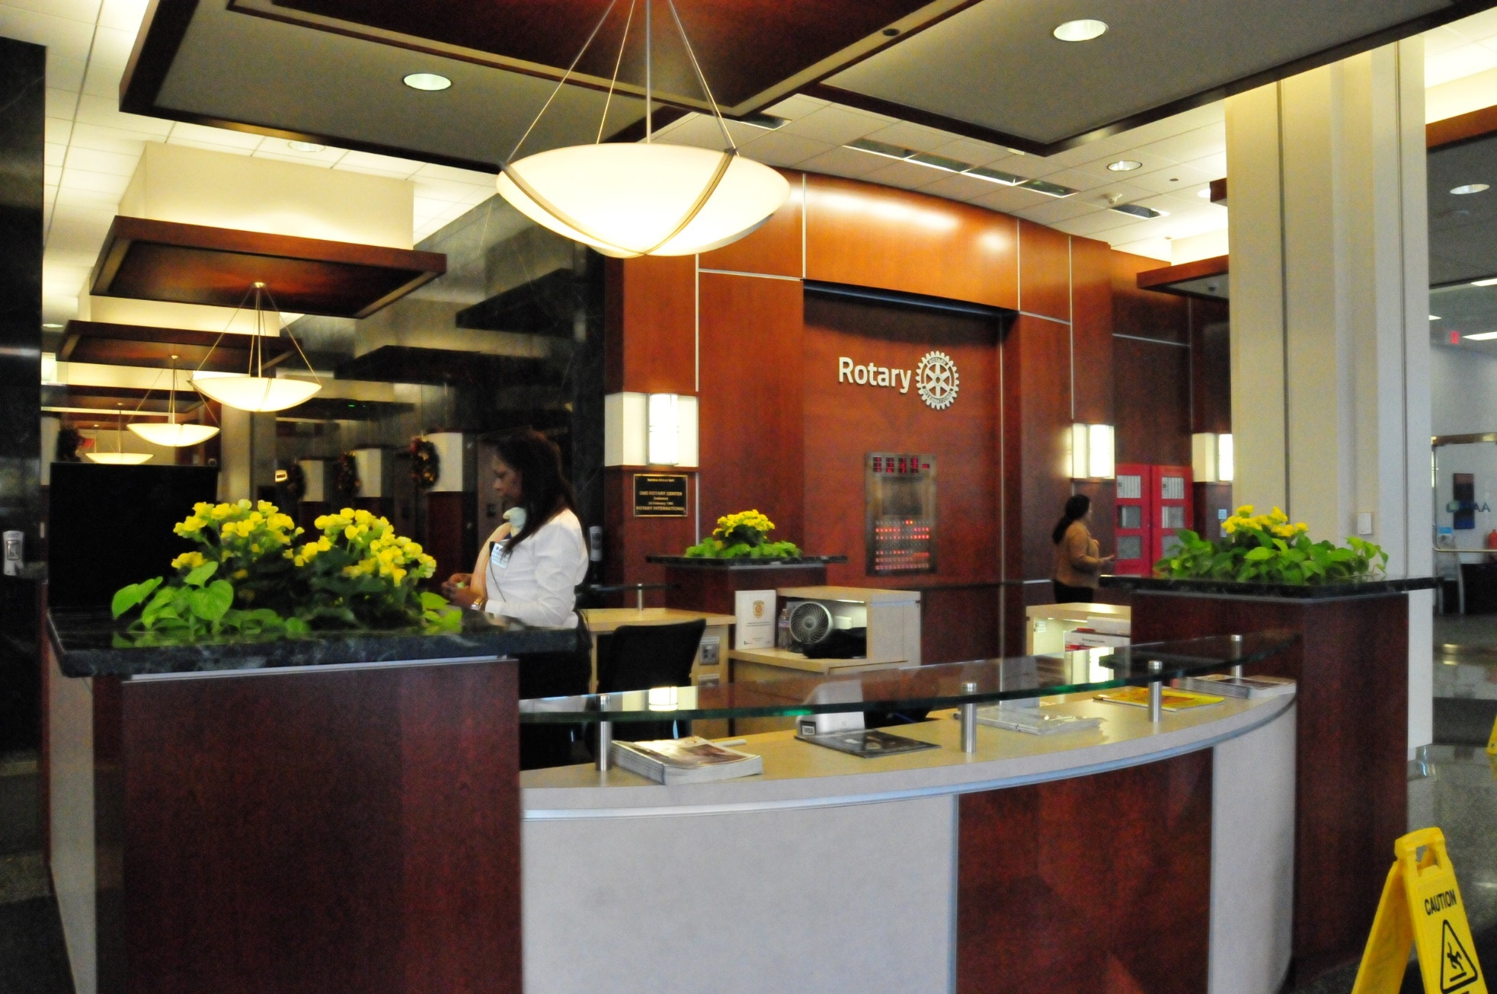
Ｅｖａｎｓｔｏｎ
RI本部 受付

Slide 6
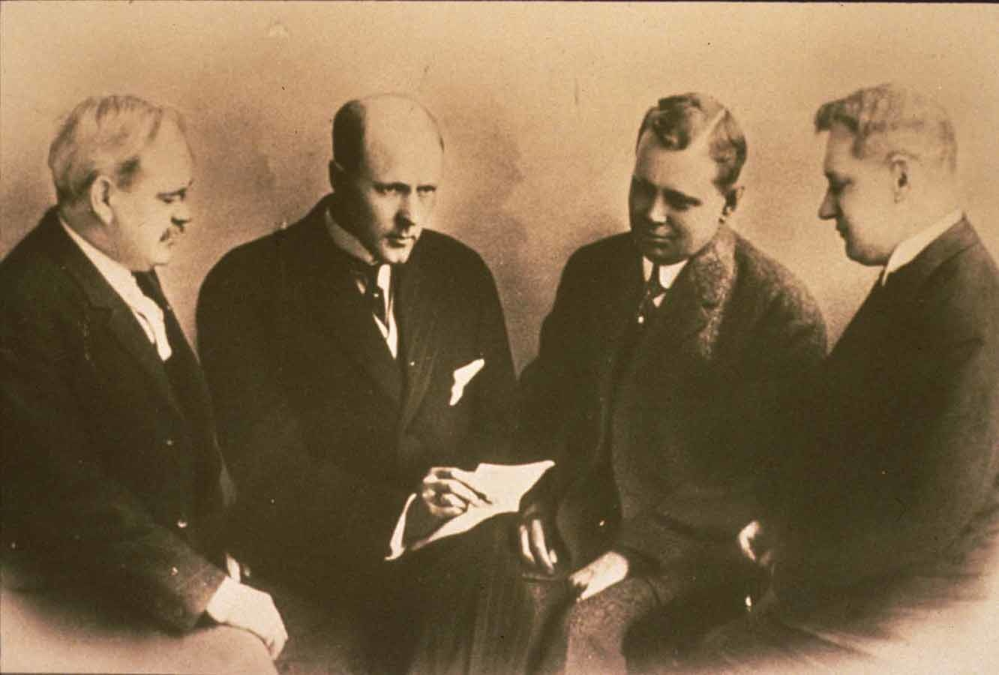
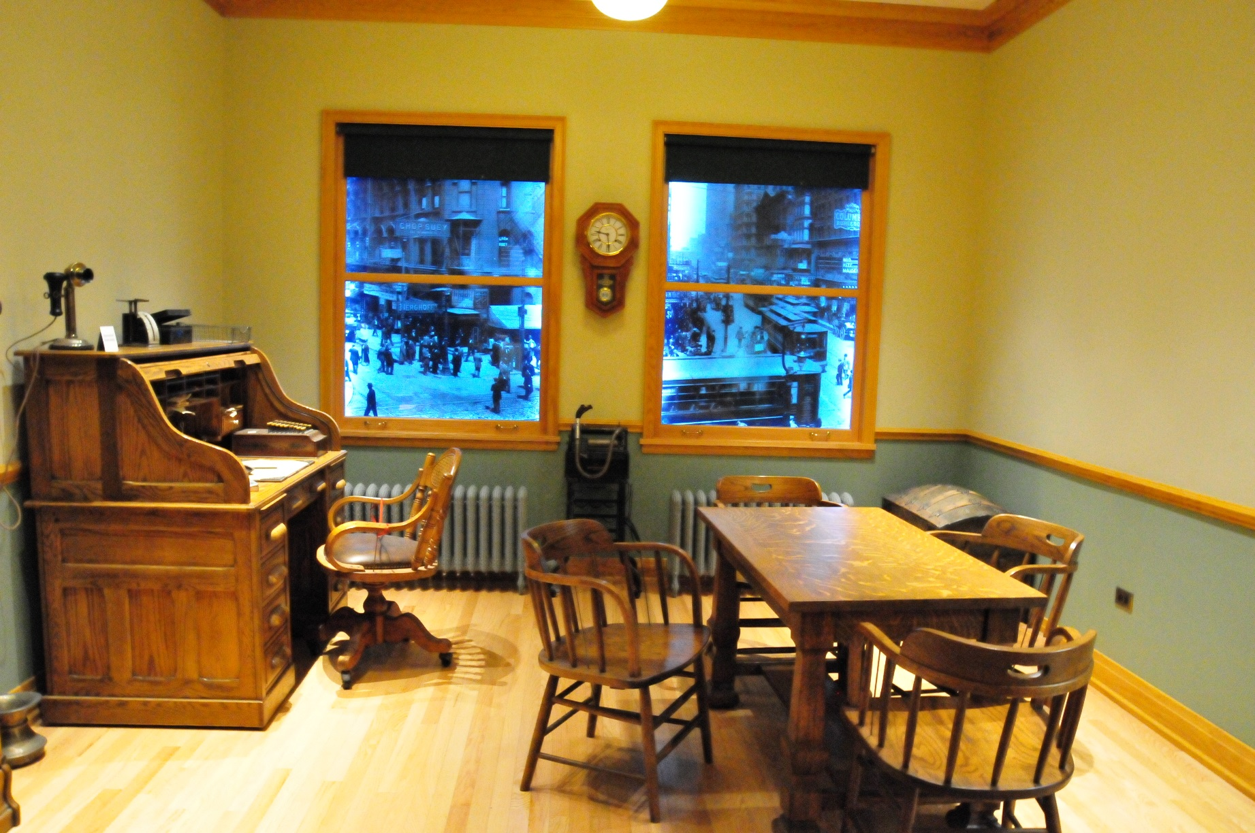
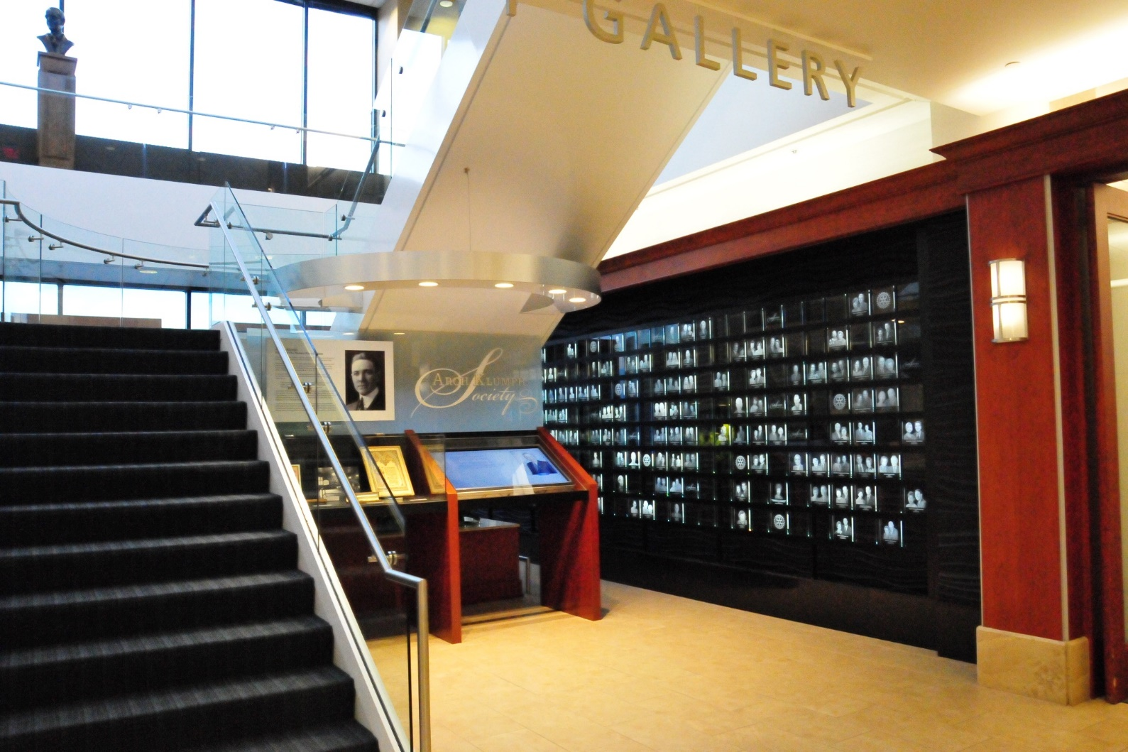
Eｖａｎｓｔｏｎ
第１回例会場（復元）
＆AKS顕彰ギャラリー

Slide 7
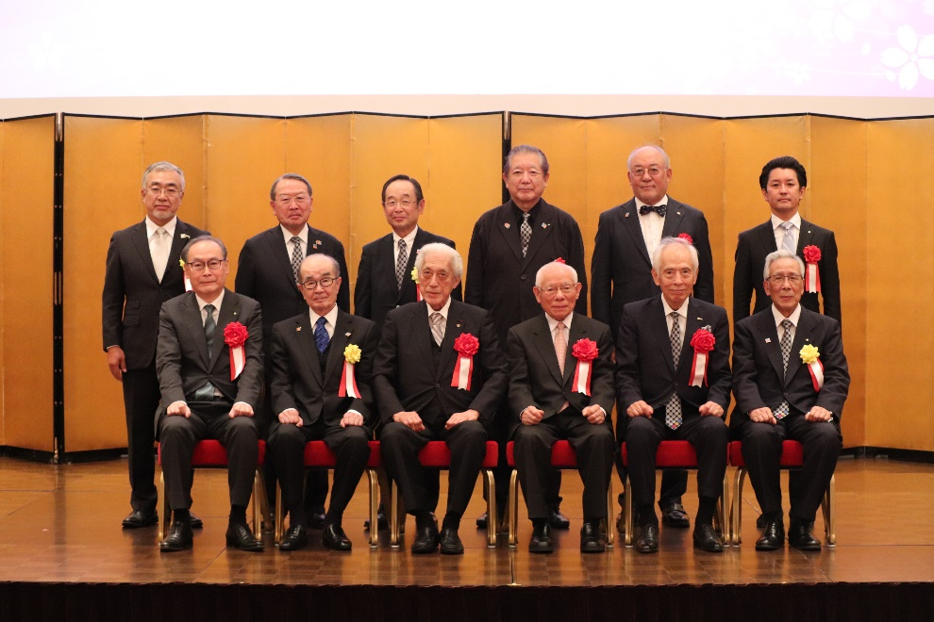

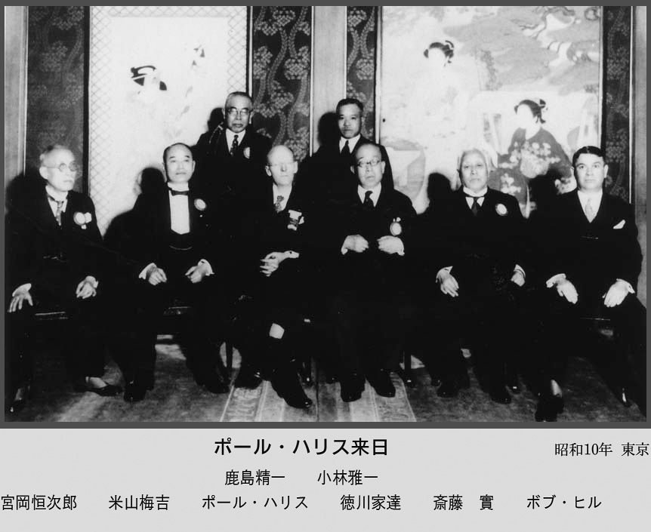
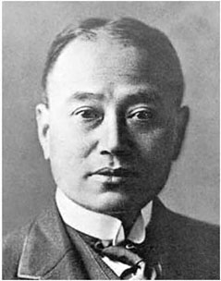

日本のロータリー

Slide 8
RIとクラブの連携
RIPE
RIP
IA
年度テーマ
R研究会
DG
DGE
世界大会
DチームＳ
D研協会
公式訪問
地区大会
PETS
会長
国際協議会
会長E研修S

Slide 9
RIとクラブの連携
各コーディネーター
RIPE
RIPE
RC･RPIC･RRFC･E/MGA･EPNC
RIP
研修
IA
年度テーマ
R研究会
DG
DGE
世界大会
DチームＳ
D研協会
公式訪問
地区大会
PETS
運営計画
会長
計画の実践
Ｃ
リーダー
奉仕・親睦・研鑽
国際協議会
会長E研修S
地区研修協議会

Slide 10
RIとクラブの連携
各コーディネーター
RIPE
RIPE
RC･RPIC･RRFC･E/MGA･EPNC
RIP
研修
IA
年度テーマ
R研究会
DG
DGE
世界大会
DチームＳ
D研協会
公式訪問
地区大会
PETS
運営計画
会長
計画の実践
Ｃ
リーダー
奉仕・親睦・研鑽
国際協議会
会長E研修S
地区研修協議会

Slide 11
２０２２－２３ RI会長 Jennifer Jones

Slide 12
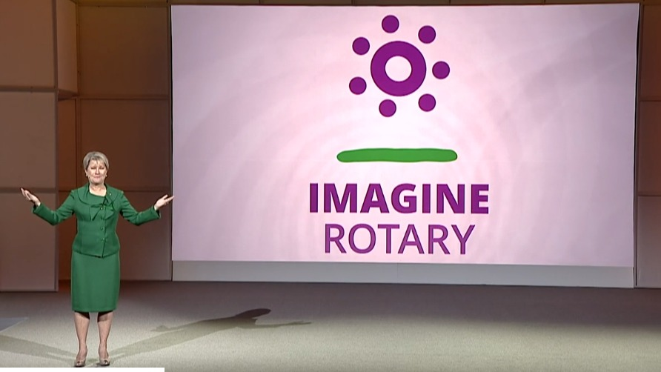
2022 会長テーマ

Slide 13
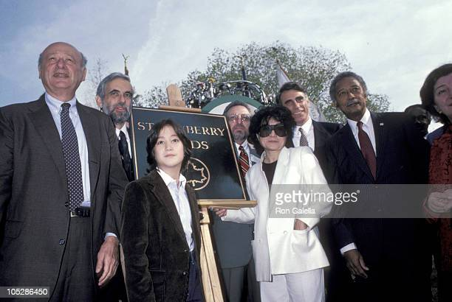
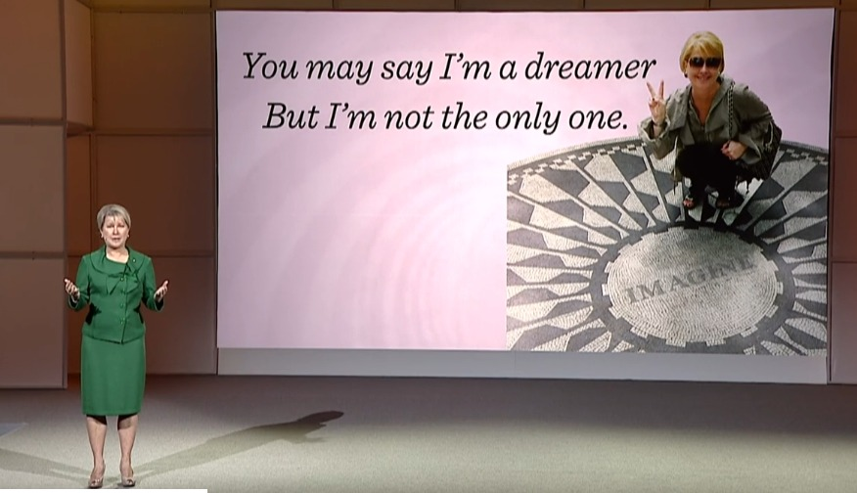
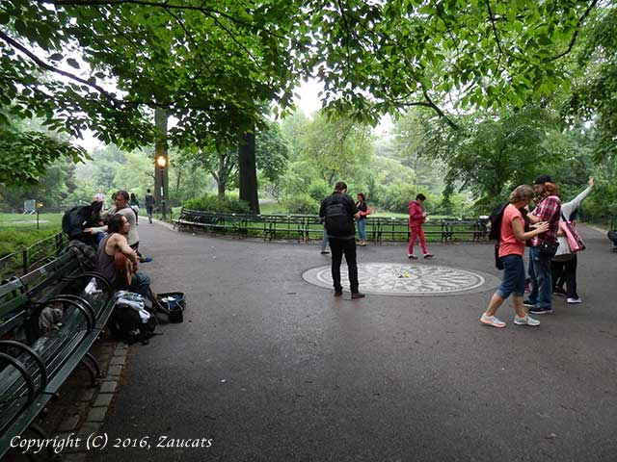
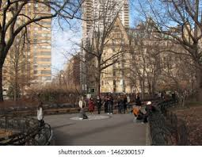
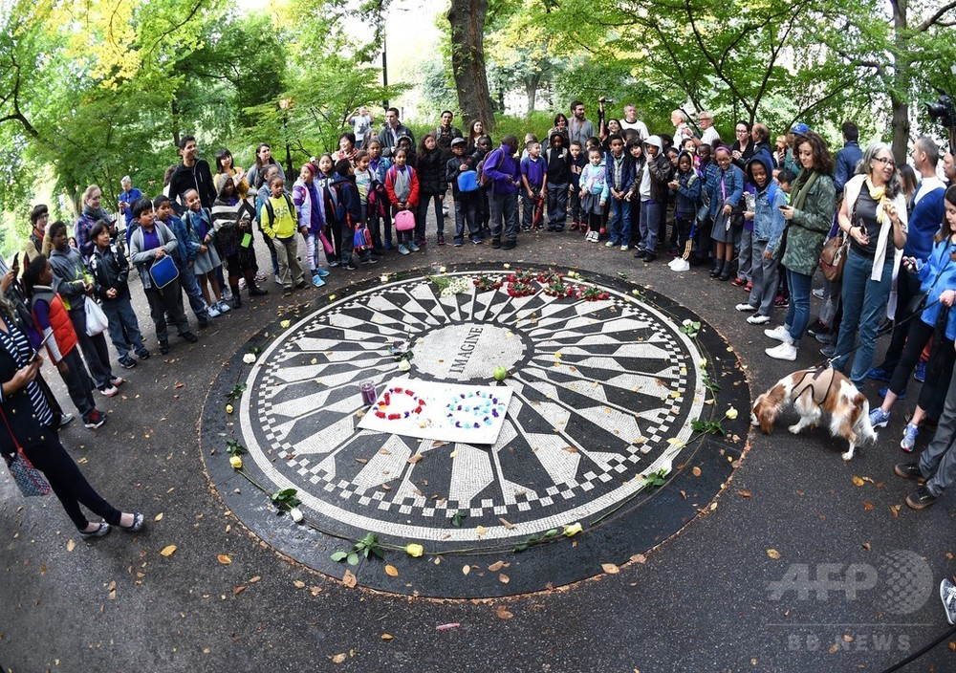

Slide 14










RIの仕組み(イメージ)
ＲＩ
ＲＣ＆ＲＡＣ
Ｔ ＲＦ
地
ＲＩ会長
ＲＩ理事会
個別クラブ
区
ガ
バ ナ ー

Slide 15


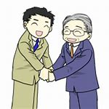


RIの強調事項
D iversity ＝多様性
E quity ＝公平さ
Inclusion ＝開放性
(インクルージョン)

Slide 16
各自が機会の扉を開く
Y.Sato
親睦
奉仕

Slide 17


全員参加・奉仕実践
全員が、個々に
魅力溢れるロータリーを
=> 楽 し む(＝自己を高める）
＝ 居心地がよい ➔ 退会しない
居場所がある 友人を誘う
Y.Sato

Slide 18


ご清聴
有難うございました
一人一人が
夢を追い求め、
人生を変え、
ロータリーを育てましょう

